Slide 1
Prioritizing what to work on: Spam classification example
Machine learning system design

Slide 2
Building a spam classifier
From: cheapsales@buystufffromme.com
To: ang@cs.stanford.edu
Subject: Buy now!
Deal of the week! Buy now!
Rolex w4tchs - $100
Med1cine (any kind) - $50
Also low cost M0rgages available.
From: Alfred Ng
To: ang@cs.stanford.edu
Subject: Christmas dates?
Hey Andrew,
Was talking to Mom about plans for Xmas. When do you get off work. Meet Dec 22?
Alf

Slide 3

Building a spam classifier
Supervised learning. features of email. spam (1) or not spam (0).
Features : Choose 100 words indicative of spam/not spam.
From: cheapsales@buystufffromme.com
To: ang@cs.stanford.edu
Subject: Buy now!
Deal of the week! Buy now!
Note: In practice, take most frequently occurring words ( 10,000 to 50,000) in training set, rather than manually pick 100 words.

Slide 4
Building a spam classifier
How to spend your time to make it have low error?
Collect lots of data
E.g. “honeypot” project.
Develop sophisticated features based on email routing information (from email header).
Develop sophisticated features for message body, e.g. should “discount” and “discounts” be treated as the same word? How about “deal” and “Dealer”? Features about punctuation?
Develop sophisticated algorithm to detect misspellings (e.g. m0rtgage, med1cine, w4tches.)

Slide 5
Error analysis
Machine learning system design

Slide 6
每当我研究机器学习的问题时，我最多只会花一天的时间，就是字面意义上的24小时，来试图很快的把结果搞出来，即便效果不好。坦白的说，就是根本没有用复杂的系统，但是只是很快的得到的结果。即便运行得不完美，但是也把它运行一遍，最后通过交叉验证来检验数据。一旦做完，你可以画出学习曲线，通过画出学习曲线，以及检验误差，来找出你的算法是否有高偏差和高方差的问题，或者别的问题。在这样分析之后，再来决定用更多的数据训练，或者加入更多的特征变量是否有用。
这么做的原因是：这在你刚接触机器学习问题时是一个很好的方法，你并不能提前知道你是否需要复杂的特征变量，或者你是否需要更多的数据，还是别的什么。提前知道你应该做什么，是非常难的，因为你缺少证据，缺少学习曲线。因此，你很难知道你应该把时间花在什么地方来提高算法的表现。但是当你实践一个非常简单即便不完美的方法时，你可以通过画出学习曲线来做出进一步的选择。你可以用这种方式来避免一种电脑编程里的过早优化问题，这种理念是：我们必须用证据来领导我们的决策，怎样分配自己的时间来优化算法，而不是仅仅凭直觉，凭直觉得出的东西一般总是错误的。除了画出学习曲线之外，一件非常有用的事是误差分析。

Slide 7
Recommended approach
Start with a simple algorithm that you can implement quickly. Implement it and test it on your cross-validation data.
Plot learning curves to decide if more data, more features, etc. are likely to help.
Error analysis: Manually examine the examples (in cross validation set) that your algorithm made errors on. See if you spot any systematic trend in what type of examples it is making errors on.

Slide 8
The importance of numerical evaluation
Should discount/discounts/discounted/discounting be treated as the same word?
Can use “stemming” software (E.g. “Porter stemmer”)
universe/university.
Error analysis may not be helpful for deciding if this is likely to improve performance. Only solution is to try it and see if it works.
Need numerical evaluation (e.g., cross validation error) of algorithm’s performance with and without stemming.
Without stemming: With stemming:
Distinguish upper vs. lower case (Mom/mom):

Slide 9
Error metrics for skewed classes
Machine learning system design

Slide 10



Cancer classification example
Train logistic regression model . ( if cancer, otherwise) Find that you got 1% error on test set.
(99% correct diagnoses)
Only 0.50% of patients have cancer.
function y = predictCancer(x)
y = 0; %ignore x!
return

Slide 11
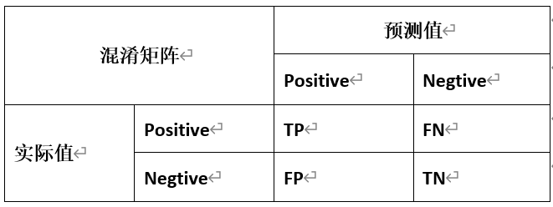
Precision/Recall
in presence of rare class that we want to detect
1. 正确肯定（True Positive,TP）：预测为真，实际为真
2. 正确否定（True Negative,TN）：预测为假，实际为假
3. 错误肯定（False Positive,FP）：预测为真，实际为假
4. 错误否定（False Negative,FN）：预测为假，实际为真

Slide 12
Precision（查准率）=TP/(TP+FP)。例，在所有我们预测有恶性肿瘤的病人中，实际上有恶性肿瘤的病人的百分比，越高越好。
Recall（召回率）=TP/(TP+FN)。例，在所有实际上有恶性肿瘤的病人中，成功预测有恶性肿瘤的病人的百分比，越高越好。
precision =
true positives
no. of predicted positive
recall =
true positives
no. of actual positive

Slide 13

实际问题：假设你是一个三甲医院的肿瘤科主任，你想花500万聘请一个公司来做一个基于人工智能算法的分类器，来判断患者是否有患有肿瘤，该肿瘤的发病率较低。现在有一家公司找到你说，按照下面的表格和精确率的计算，他们公司可以做到99%以上的分类准确结果。请问，你作为主任，可以单纯凭借这个指标来定夺是否聘请这家公司吗？（人生实难，做主任尤难，会治病还不行，机器学习也得懂！）
 | 预测为正（有肿瘤） | 预测为负（无肿瘤）
实际为正（有肿瘤） | True Positive(TP) | False Negative(FN)
实际为负（无肿瘤） | False Positive(FP) | True Negative(TN)
$$\text{a}ccuracy = \frac{TP+TN}{TP+TN+FP+FN}$$
99%！！

Slide 14
要是上当了，你就准备拿自己的工资填这个500万的坑吧~~
准备坑你的公司可以这么做：假如他统计了10000个病人，然后他通通预测为没有肿瘤！实际的情况是，这个里面只有十个人是真的患有肿瘤。
 | 预测为正（有肿瘤） | 预测为负（无肿瘤）
实际为正（有肿瘤） | True Positive(TP) 0 | False Negative(FN) 10
实际为负（无肿瘤） | False Positive(FP) 0 | True Negative(TN) 9990
$$\text{a}ccuracy = \frac{TP+TN}{TP+TN+FP+FN}$$
99.9%！！

Slide 15


准确率（accuracy），精确率（precision），召回率（recall），F1值
 | 预测为正（有肿瘤） | 预测为负（无肿瘤）
实际为正（有肿瘤） | True Positive(TP) 9 | False Negative(FN) 1
实际为负（无肿瘤） | False Positive(FP) 91 | True Negative(TN) 9990
$$\text{a}ccuracy = \frac{TP+TN}{TP+TN+FP+FN}$$
$$precision = \frac{TP}{TP+FP}$$
精确率是针对我们预测结果而言的，它表示的是预测为正的样本中有多少是真正的正样本
$$recall = \frac{TP}{TP+FN}$$
召回率是针对我们原来的样本而言的，它表示的是样本中的正例有多少被预测正确了

Slide 16

准确率（accuracy），精确率（precision），召回率（recall），F1值
 | 预测为正（有肿瘤） | 预测为负（无肿瘤）
实际为正（有肿瘤） | True Positive(TP) 1 | False Negative(FN) 9
实际为负（无肿瘤） | False Positive(FP) 0 | True Negative(TN) 9990
 | 预测为正（有肿瘤） | 预测为负（无肿瘤）
实际为正（有肿瘤） | True Positive(TP) 9 | False Negative(FN) 1
实际为负（无肿瘤） | False Positive(FP) 91 | True Negative(TN) 9899
$$precision = \frac{TP}{TP+FP}$$
有没有可能precision很高，但是recall很低的情况
a、谨慎的预测：如同和长辈聚会吃饭，只敢吃眼前菜，虽然能吃饱，但是无法品尝到其它的菜！
b、对应肿瘤预测，呵呵，人家本来有肿瘤，您没预测出来！！
$$recall = \frac{TP}{TP+FN}$$
有没有可能recall很高，但是precision很低的情况
a、大胆的预测：如同和长辈聚会吃饭，虽然都吃到了，但是如此满桌子张牙舞爪，长辈可能就会觉得这孩子估计是饿死鬼转世！
b、对应肿瘤预测更惨，呵呵，人家本来没有肿瘤，你动不动就和人家说你可能有肿瘤！

Slide 17
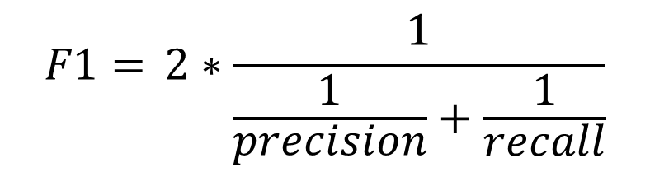
准确率（accuracy），精确率（precision），召回率（recall），F1值
 | 预测为正（有肿瘤） | 预测为负（无肿瘤）
实际为正（有肿瘤） | True Positive(TP) 1 | False Negative(FN) 9
实际为负（无肿瘤） | False Positive(FP) 0 | True Negative(TN) 9990
 | 预测为正（有肿瘤） | 预测为负（无肿瘤）
实际为正（有肿瘤） | True Positive(TP) 9 | False Negative(FN) 1
实际为负（无肿瘤） | False Positive(FP) 91 | True Negative(TN) 9899
$$F1= 2∗\frac{1}{\frac{1}{precision}+\frac{1}{recall}}$$

Slide 18
Trading off precision and recall
Machine learning system design

Slide 19
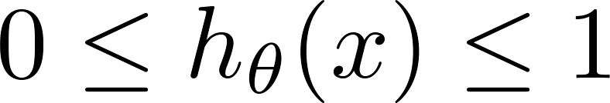



Trading off precision and recall
Logistic regression:
Predict 1 if
Predict 0 if
Suppose we want to predict (cancer)
only if very confident.
Suppose we want to avoid missing too many cases of cancer (avoid false negatives).
More generally: Predict 1 if threshold.

Slide 20
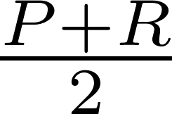
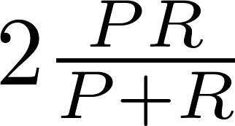
F₁ Score (F score)
How to compare precision/recall numbers?
 | Precision(P) | Recall (R) | Average | F₁ Score
Algorithm 1 | 0.5 | 0.4 | 0.45 | 0.444
Algorithm 2 | 0.7 | 0.1 | 0.4 | 0.175
Algorithm 3 | 0.02 | 1.0 | 0.51 | 0.0392
Average:
F₁ Score:

Slide 21
Data for machine learning
Machine learning system design

Slide 22
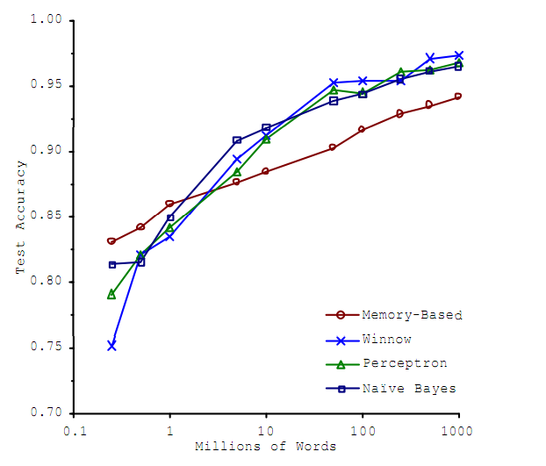
Designing a high accuracy learning system
E.g. Classify between confusable words.
{to, two, too}, {then, than}
For breakfast I ate _____ eggs.
Algorithms
Perceptron (Logistic regression)
Winnow
Memory-based
Naïve Bayes
Accuracy
Training set size (millions)
“It’s not who has the best algorithm that wins.
It’s who has the most data.”
_{[Banko and Brill, 2001]}

Slide 23
Large data rationale
Use a learning algorithm with many parameters (e.g. logistic regression/linear regression with many features; neural network with many hidden units).
Use a very large training set (unlikely to overfit)

